Slide 1
Ο ΤΡΩΙΚΟΣ ΠΟΛΕΜΟΣ
γ’2

Slide 2
ΤΟ ΜΗΛΟ ΤΗΣ ΕΡΙΔΑΣ
Έριδα=θεά της φιλονηκίας
Είχε αφήσει ένα μήλο την Αφροδίτη,Ήρα και Αθηνά

Slide 3
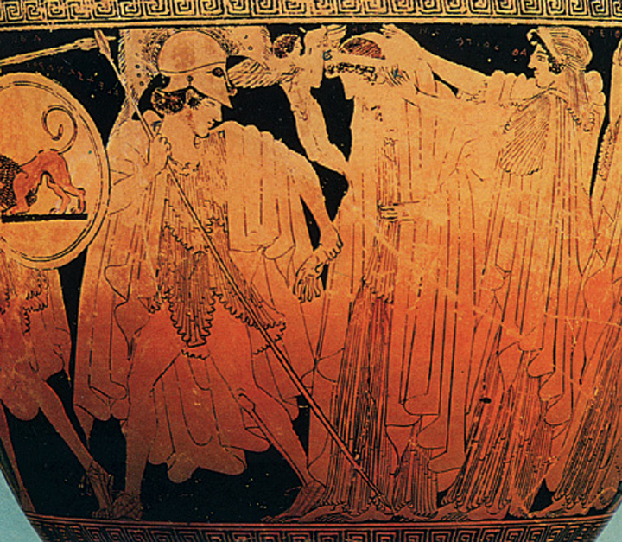
Τρωικος πολεμος

Slide 4
Οργιστηκε πολύ ο μενελαος που ο παρης
Του πηρε

